Slide 1
2021级《高等数学Ⅱ》期末考试题型
一、选择题（每题4分，共20分）
1、2、3、4、5
二、填空题（每题3分，共30分）
1、2、3、4、5、6、7、8、9、10
三、计算题（每题5分，共30分）
1、2、3、4、5、6
四、解答题（每题10分，共20分）
1、2

Slide 2
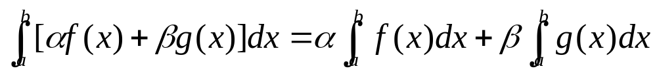
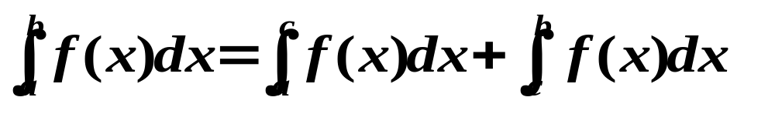
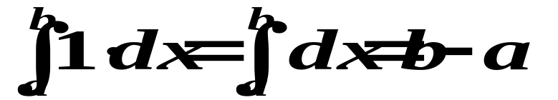
高等数学Ⅱ期末复习
第五、六章
一、定积分定义与性质
(一)定义：
课本271页总习题五4
1、
2、
3、

Slide 3

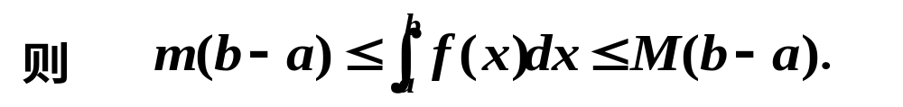


4、
习题5-1 13
5、设M及m分别是函数f(x)在区间[a,b]上的最大值
和最小值
习题5-1 10
6、

Slide 4
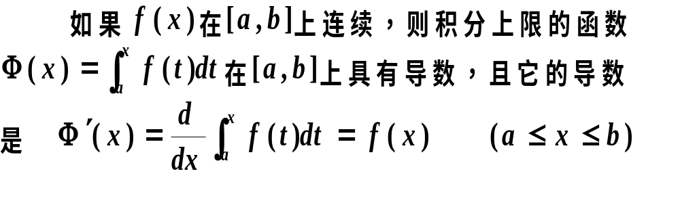
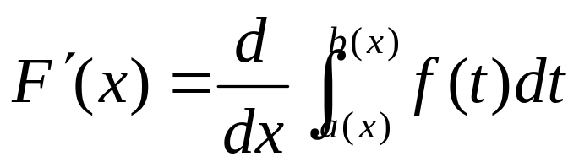
二、定积分计算
1、变限函数求导
课本243页例7、8
习题5-2 1、2、3、4、5、11

Slide 5
2、定积分换元法
课本247页例1、2、3、4、8、9
3、定积分分部积分法
课本253页例10、11、12
习题5-2 8、
习题5-3 1、7
4、反常积分
（1）无穷限的反常积分
课本258页例1、2、3
习题5-4
（2）无界函数的反常积分
课本260页例4、5、6、7
三、定积分的应用
1、平面图形的面积
（1）直角坐标情形
课本277页例1、2
习题6-2 1、2、3、4、
（2）参数方程情形
课本277页例3
习题6-2 5（2）、6、

Slide 6

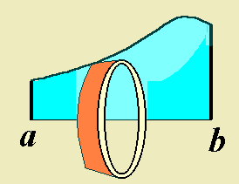
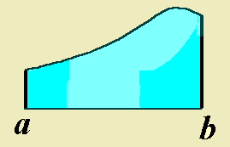

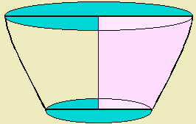




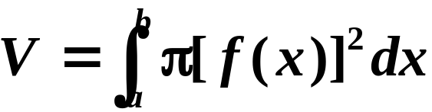
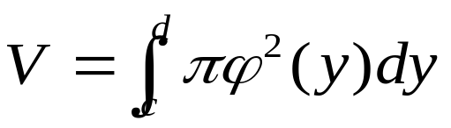
（3）极坐标情形
课本277页 例4、5
习题6-2 5(1)(3)、7、8
2、旋转体的体积
课本280页 例6、7、8
y
o
x
习题6-2 12、13、14、15

Slide 7
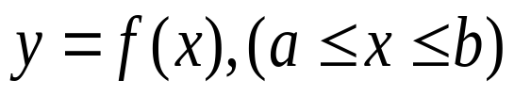
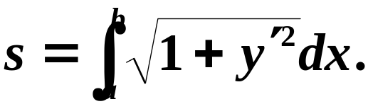
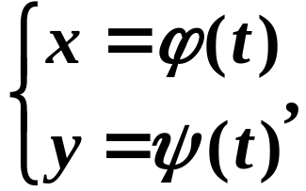

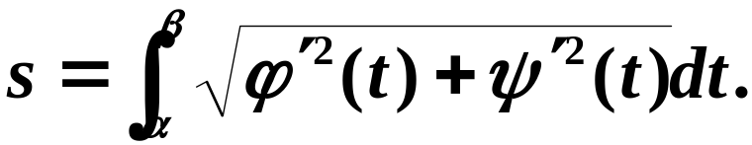


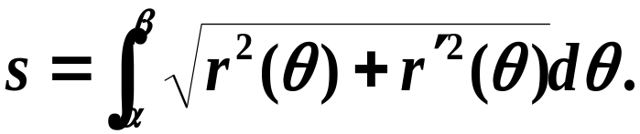
3、平面曲线的弧长
（1）直角坐标情形
课本285页例11
习题6-2 22、23、24
曲线弧为
（2）参数方程情形
课本285页例12
习题6-2 25、27
曲线弧为
（3）极坐标情形
课本285页例13
曲线弧为
习题6-2 28、29、30

Slide 8
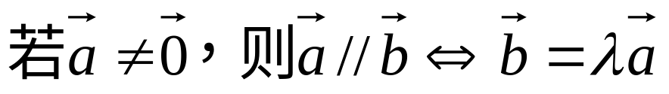
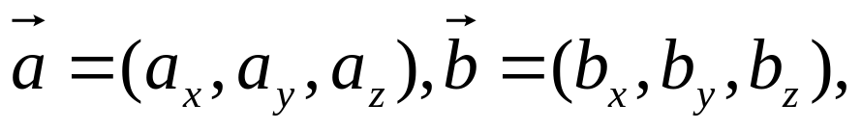
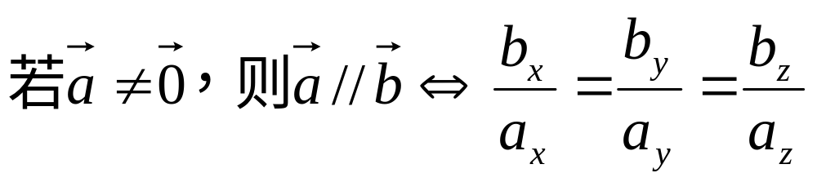
第八章
一、向量的概念、运算、坐标
加法、减法、数乘、数量积、向量积、混合积

Slide 9
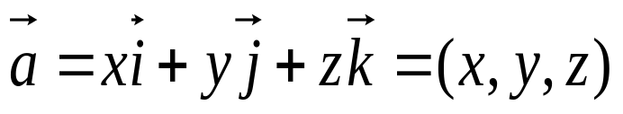
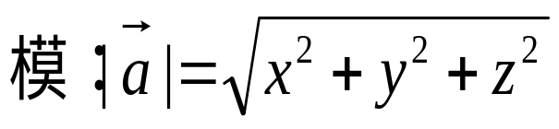
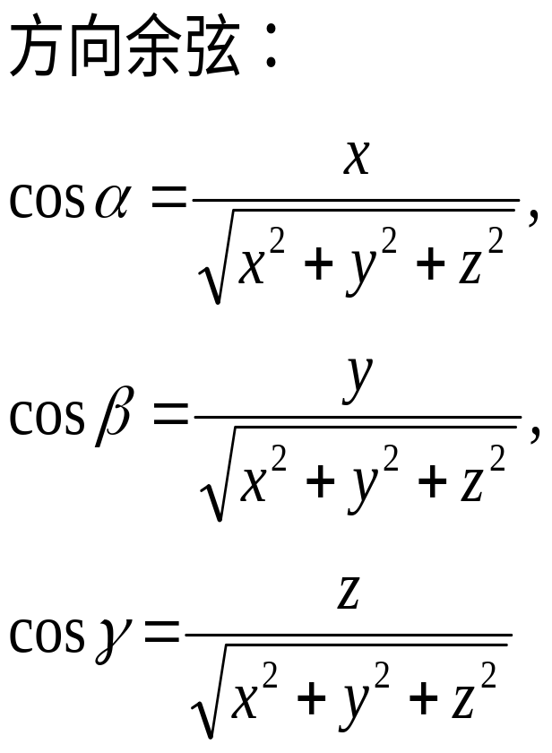
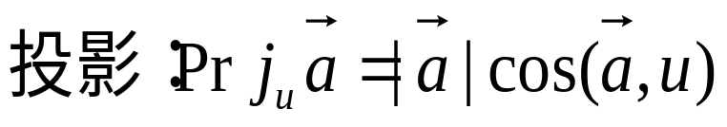
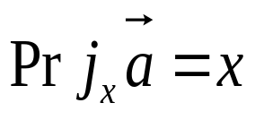
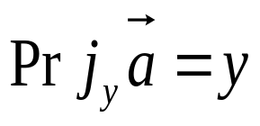
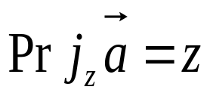
二、向量的模、方向角、方向余弦、投影

Slide 10
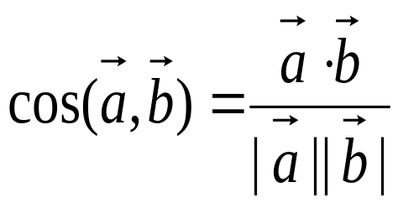
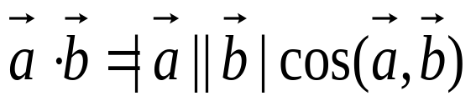
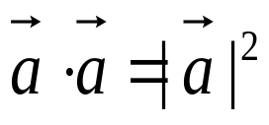
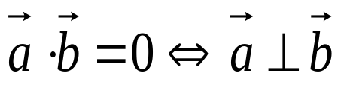
二、数量积、向量积、混合积
习题8-2
1、数量积

Slide 11
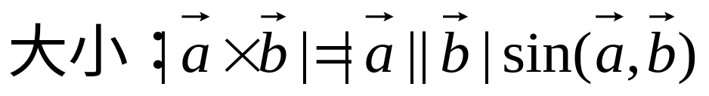
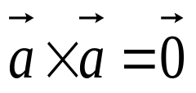
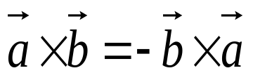
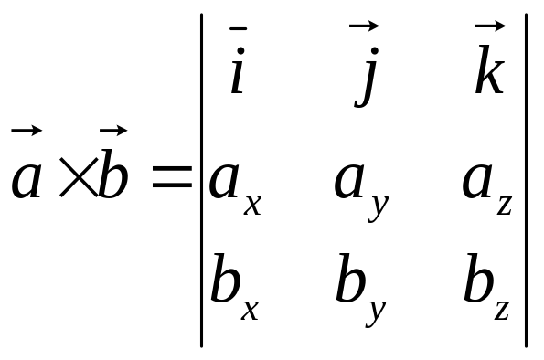
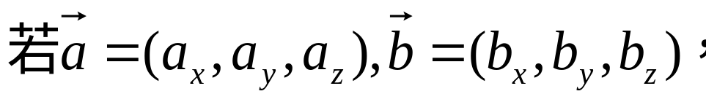
2、向量积
课本19页例4
方向：
3、混合积
习题8-2 1、2、3、6、7、9、10

Slide 12
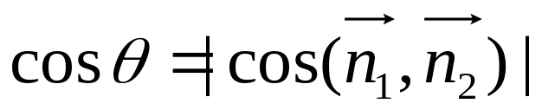
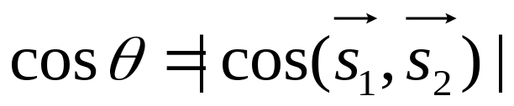
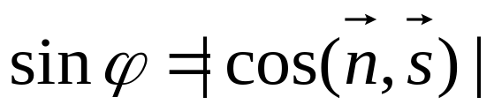
三、平面和直线
课本25页例1、2、3、6
1、平面方程
习题8-3 ：1、2、3、6、8
2、直线方程
课本31页例1、3、4、5、6、7
习题8-4 ：1、2、3、4、6、7、8、10、11、12、13、15
3、夹角
两平面的夹角θ：
课本28页例5
习题8-3 ：5
两直线的夹角θ：
课本31页例2
习题8-4 ：5
平面与直线的夹角φ：
习题8-4 ：9

Slide 13
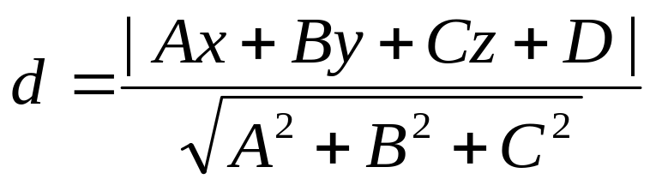
4、平面束
课本35页例7
习题8-4 ：15
5、点到平面的距离:
习题8-3 ： 9

Slide 14
四、空间曲面和空间曲线
1、空间曲面
(1)旋转曲面
课本38页例3、4
习题8-5 ：5、6、7
(2)柱面
(3)八类曲面
2、空间曲线在坐标面上的投影
课本50页例4、例5
习题8-6
总习题八

Slide 15
第九章
一、多元函数的极限
课本61页例5、7、8
习题9-1 6、7
二、偏导数、全微分、方向导数、梯度
1、函数求偏导数
课本67页例1、2、3、4、6
习题9-2
总习题九

Slide 16
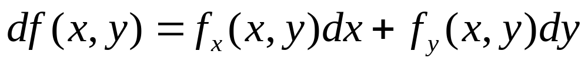
2、全微分、方向导数、梯度
连续
可微
偏导数存在
方向导数存在
(1)全微分
课本75页例1、2、3
习题9-3：1、2、3、4、5

Slide 17
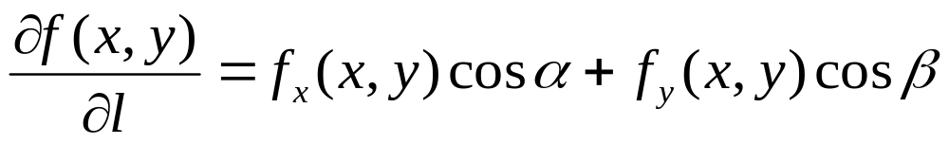
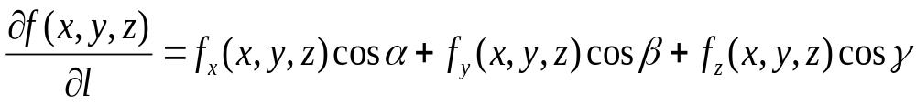
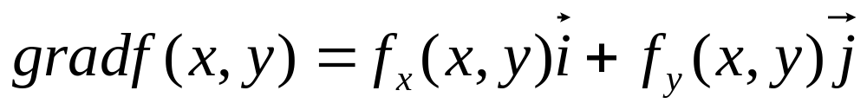
(2)方向导数
课本105页例1、2
习题9-7：1、2、3、4、5、6、7
(3)梯度
课本108页例3、4、5、6
习题9-7：8、10

Slide 18
四、多元复合函数的求导法则、隐函数求导
1、多元复合函数的求导法则
课本81页例4
习题9-4 8、9、10、11、12
2、隐函数求导
(1)一个方程的情形
课本88页例2
习题9-5：1、2、3、4、5、6、7、8、9
(2)方程组的情形
课本90页例3
习题9-5：10、11

Slide 19
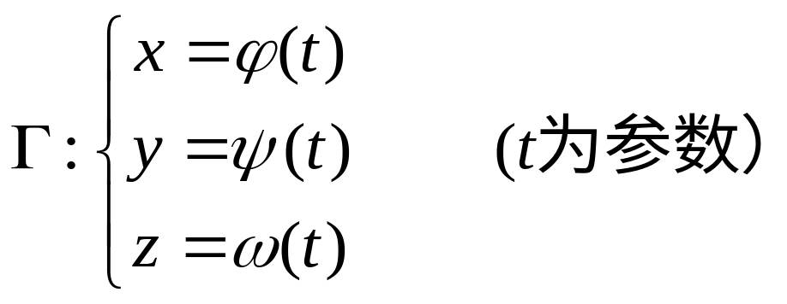
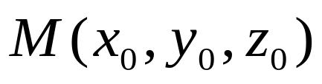
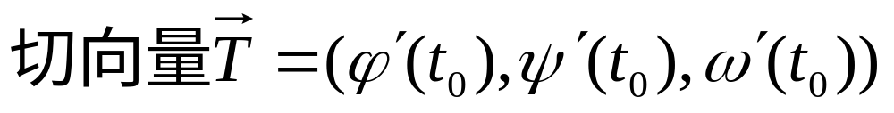
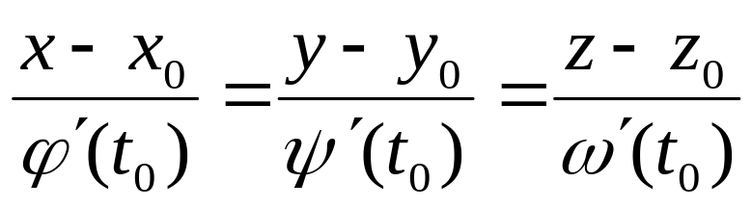
五、曲线的切线与法平面、曲面的切平面与法线
习题9-2
1、曲线的切线与法平面
(1)参数方程的曲线
课本97页例4
切线方程：
习题9-6 4、7
法平面方程：

Slide 20
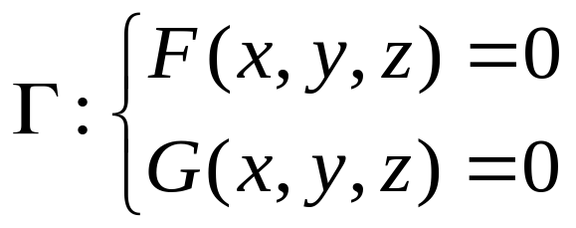
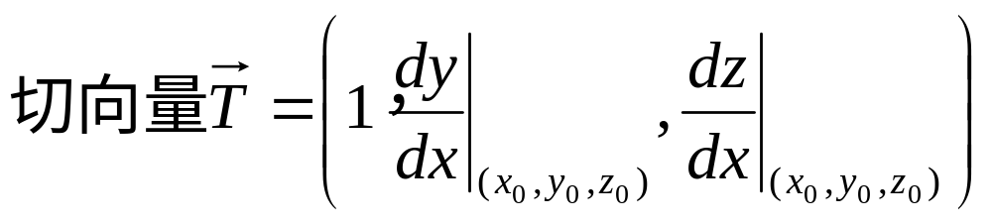
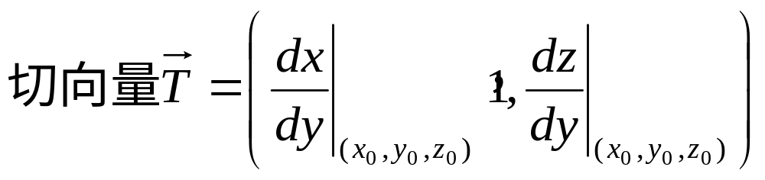

(2)一般方程的曲线
课本99页例5
习题9-6 5、6

Slide 21

2、曲面的切平面与法线
习题9-6 7，8，9，10，11，12
(1)曲面方程F(x,y,z)=0
课本97页例6
切平面方程：
法线方程：
(2)曲面方程z=f(x,y)
课本97页例7

Slide 22
六、极值
1、无条件极值
课本113页例4
习题9-8 2、3、4
2、条件极值
课本118页 例7、8
习题9-8 11、12、13
总习题九 17、18

Slide 23





第十章
一、二重积分定义与性质
1、
2、
3、
4、
如果在D上,
习题10-1 5

Slide 24


5、设M及m分别是函数f(x,y)在D上的最大值和最小值
习题10-1 6
6、
设函数f(x,y)在D上连续，则在D上至少存在一点
(ξ,η),使得

Slide 25
二、二重积分的计算
习题10-2 、总习题十
1、直角坐标系下
课本144页例1、例2、例3 、例4
2、极坐标系下
课本151页例6
3、交换积分次序
习题9-2 6、12、13
总习题十 2(3)、4、5
4、对称性
总习题十 2(2)、3(4)

Slide 26
三、三重积分的计算
习题10-3
总习题十 ：2、8、9
1、投影法
课本162页例1
2、截面法
课本163页例2
3、柱坐标
课本164页例3
4、球坐标
课本166页例4
4、对称性
总习题十 2(1)、9(2)

Slide 27
四、曲面的面积、空间立体的体积
1、曲面的面积
课本170页例1
习题10-4 1、2、3
2、空间立体的体积
课本146页例4、151页例6、166页例4
习题10-2 ：8、9、10、17、18
习题10-3：12、13、14
总习题十

Slide 28





第十二章
一、级数概念与性质
习题12-1：2、3
课本253页例1、2、3
1、定义
2、性质

Slide 29





(4)收敛级数加括号后仍收敛，且和不变。
3、两个参考级数
二、级数的敛散性
习题12-2：1、2、3、4、5
1、正项级数

Slide 30



(1)比较审敛法
课本261页例3、7、8
习题12-2 1、
定理、推论、极限形式
(2)比值审敛法
课本263页例4、5
习题12-2 2、
(3)根值审敛法
课本263页例6
习题12-2 3、

Slide 31




2、交错级数
课本266页
定理：
3、任意项级数
课本268页例8、9
习题12-2 5、

Slide 32
三、幂级数
1、收敛半径、收敛区间、收敛域
课本277页例1、2、3、4、5
习题12-3 1、
2、和函数
课本277页例6
习题12-3 2、

